Slide 1
ÜK 4: Modul G-08
Leistungsziel 1.1.6.1.1
Finanzen
Beispiele des öffentlichen Rechnungswesen

Slide 2
Referentenvorstellung

Slide 3
Zielsetzung
1.1.6.1.1 Beispiele des öffentlichen Rechnungsmodells
Ich erkläre anhand eines konkreten Beispiels
die Grundsätze des öffentlichen Rechnungsmodells
Notes:
Begründung:
Die Tätigkeiten und Dienstleistungen Ihrer Ausbildungsabteilung schlagen sich letztendlich auch in der Gesamtrechnung Ihres Ausbildungsbetriebes nieder.

Slide 4
Ablauf 1/2
Begrüssung, Leistungsziele:
  Input «Privates Rechnungsmodell»
Gruppenarbeit zur Struktur des öffentlichen Rechnungsmodells
Input zum öffentlichen Rechnungsmodell HRM2
Verarbeitung der Vorbereitungsaufgaben

Slide 5
Ablauf 2/2
  Input: Was sagen Kennzahlen?
  Klassendiskussion aufgrund eines Zeitungsartikels
  Input: Erklärung der Kennzahlen
  Betriebliche Leistungsziele im Bereich RW
  Zielabgleich

Slide 6
Aufbau privates Rechnungswesen
Notes:
Das Öffentliche Rechnungswesen ist etwas anders aufgebaut als das privatrechtliche Rechnungswesen.
Das Grundprinzip von der Momentaufnahme der Vermögens- und der Schuldseite in der Bilanz und das Ausweisen des Resultates
über die Geschäftstätigkeit in einem bestimmten Zeitraum, von einem Jahr (Erfolgsrechnung), bleiben sich gleich.

Slide 7
Gliederung der Bilanz
Aktiven
Passiven
Vermögenspositionen
Wie wurde das Kapital
investiert?
Verpflichtungen
Woher kommt das Kapital?
Die Bilanz stellt eine Momentaufnahme der Vermögens- und
Schuldverhältnisse eines Unternehmens dar.

Slide 8
Die Erfolgsrechnung
Die Erfolgsrechnung zeigt die
Geschäftstätigkeit während
eines bestimmten Zeitraums auf.
Aufwand
Ertrag

Slide 9
Wesentliche Unterschiede
Private Unternehmung
Öffentliches Gemeinwesen
Zielsetzung
Gewinn
Rentabilität
Reservebildung
Abschreibungen
betriebswirtschaftlich
Nutzungsdauer/Leistung
Unternehmensführung
Verwaltungsrat
Zielsetzung
auf Dauer ausgeglichen
kostendeckend
keine Reservebildung
Abschreibungen
betriebswirtschaftlich
vom Anschaffungswert
Politische Führung
Stadt-/Gemeinderat

Slide 10
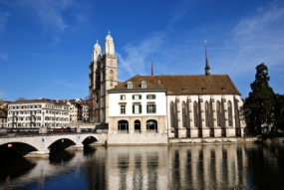
Aufbau Öffentliches Rechnungsmodell
Erfolgsrechnung
Investitionsrechnung
Bilanz

Slide 11
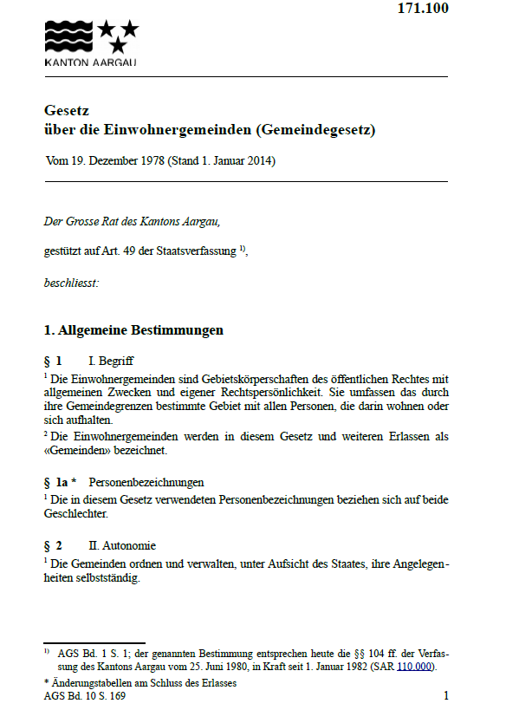
Rechtliche Grundlagen
Kantonsverfassung (KV)
Gesetz über die Einwohnergemeinden (GG)
Verordnung über Finanzhaushalt der Gemeinden (FiV)
Gesetz über die Ortsbürgergemeinden (OGG)
Verordnung über die Forstreservefonds der Ortsbürgergemeinden (FoV)
Gesetz/Verordnung über den Finanz- und Lastenausgleich
Handbuch Rechnungswesen Gemeinden

Slide 12
Haushaltsgrundsätze
Gesetzmässigkeit
Haushaltsgleichgewicht
Sparsamkeit
Dringlichkeit
Wirtschaftlichkeit
Verursacherprinzip / Vorteilsabgeltung
Zweckbindung

Slide 13
Grundsätze Rechnungslegung
Jährlichkeit / Periodenabgrenzung
Spezifikation
Vollständigkeit
Vergleichbarkeit
Bruttodarstellung
Wesentlichkeit
Richtigkeit / Rechtzeitigkeit / Nachprüfbarkeit

Slide 14
HRM2 – Aufbau / Anforderungen
Bilanz
Erfolgsrechnung
Investitionsrechnung
Eigenkapitalnachweis
Gestufter Erfolgsausweis
Anlagebuchhaltung
Geldflussrechnung
Anhang zur Jahres-
rechnung
Notes:
Was kommt neu auf uns zu?
Früher Bestandesrechnung – neu Bilanz (Bilanz die den Namen verdient)
Früher laufende Rechnung – neu Erfolgsrechnung (ER, die den Namen verdient – operatives Ergebnis usw.)
Früher Investitionsrechnung - neu Investitionsrechnung (Investitionsrechnung , die den Namen verdient, da der Investitionsbegriff auch als Investitionsbegriff wahrgenommen wird)

Slide 15
Erfolgsrechnung
Es werden sämtliche Aufwendungen und Erträge verbucht, die Konsumcharakter haben, sowie Folgekosten aus Investitionen (Abschreibungen, Zinsen, Unterhalt)
Grundsatz des Haushaltsgleichgewichts

Slide 16
Investitionsrechnung
Ausgaben, die Vermögenswerte für öffentliche Zwecke mit mehrjähriger Nutzungsdauer schaffen
Investitionsausgaben bewirken die Schaffung von Verwaltungsvermögen
Investitionen sind alle Ausgaben, die für den Erwerb, die Erstellung sowie die Verbesserung dauerhafter Vermögenswerte getätigt werden

Slide 17
Gruppenarbeit – Auftragserteilung
Sie erhalten Karten. Stellen Sie anhand dieser Karten das öffentliche Rechnungsmodell nach HRM2 dar.
Sie haben dafür 20 Minuten zur Verfügung.
Anschliessend erklären Sie den anderen Gruppen Ihre Lösung und zeigen auf, was Ihnen Schwierigkeiten bereitet hat (Kurzpräsentation von ca. 3 Minuten).
Notes:
Sie holen die Lernenden bei deren aktuellem Wissensstand ab. Es geht auch darum herauszufinden, ob die Lernenden aufgrund des Wissens aus der Berufsfachschule gewisse Parallelen zu den Begriffen des öffentlichen Rechnungsmodells ziehen können. – Es ist nicht schlimm, wenn die Lernenden etwas studieren müssen und die erste Zusammenstellung falsch ist. Die Gruppenarbeit ermöglicht den Lernenden, sich auszutauschen und selber zu denken und Überlegungen anzustellen, wie die Begriffe strukturiert werden könnten.
Wichtig ist, dass der üK-Leiter, die üK-Leiterin anschliessend einen richtigen Input gibt und den Lernenden die Möglichkeit gibt die Lücken zu schliessen.
Das öffentliche Rechnungsmodell wird weiterentwickelt. So kennen verschiedene Verwaltungen noch das HRM, das harmonisierte Rechnungsmodell und andere Verwaltungen stellen vom HRM auf HRM2 um. In einer späteren Übung werden die Unterschiede erarbeitet.

Slide 18
Gliederung der Rechnung
HRM2 Kontenplan: Funktionale Gliederung ER und IR
Gliederung nach Aufgaben einer öffentlichen Verwaltung
  0 Allgemeine Verwaltung
  1 Öffentliche Ordnung und Sicherheit, Verteidigung
  Bildung
  3 Kultur, Sport und Freizeit
  4 Gesundheit
  5 Soziale Sicherheit
  6 Verkehr und Nachrichtenübermittlung
  7 Umweltschutz und Raumordnung
  8 Volkswirtschaft
  9 Finanzen und Steuern

Slide 19
HRM2 Kontenplan: ER Artengliederung
Aufwand
30 Personalaufwand
31 Sach- / übriger Betriebsaufwand
33 Abschreibungen Verwaltungsvermögen
34 Finanzaufwand
35 Einlagen in Fonds und Spezialfinanzierungen
36 Transferaufwand
37 Durchlaufende Beiträge
38 Ausserordentlicher Aufwand
39 Interne Verrechnungen

Slide 20
HRM2 Kontenplan: ER Artengliederung
Ertrag
40 Fiskalertrag
41 Regalien und Konzessionen
42 Entgelte
43 Verschiedene Erträge
44 Finanzertrag
45 Entnahme aus Fonds und Spezialfinanzierungen
46 Transferertrag
47 Durchlaufende Beiträge
48 a.o. Ertrag
49 Interne Verrechnung
Abschluss
90 Abschluss Erfolgsrechnung (ER)

Slide 21
Kontenplan HRM2:
ERFOLGSRECHNUNG
1500 | Feuerwehr | Feuerwehr, Ölwehr, Brandverhütung, Feuerschau, Feuerpolizei, Heustockkontrolle, Katastropheneinsätze, Feuerlöschgeräte und -einrichtungen, Löschwasserweiher, Feuerwehr-Ersatzabgaben.
3010 | Löhne des Verwaltungs- und Betriebspersonals | Sold Ausbildungsübungen und Spezialübungen
3090 | Aus- und Weiterbildung des Personals | Taggelder und Kurse
3099 | Übriger Personalaufwand | Vertrauensärztliche Untersuchungen (Atemschutz)
3100 | Büromaterial
3101 | Betriebs-, Verbrauchsmaterial | Löschstoffe für Feuerwehr
3144 | Unterhalt Hochbauten | Feuerwehrmagazin
3150 | Unterhalt Büromöbel und -geräte, Schulmobiliar
3151 | Unterhalt Apparate, Maschinen, Geräte, Fahrzeuge, Werkzeuge
3153 | Informatik-Unterhalt (Hardware)
3158 | Unterhalt immaterielle Anlagen
3300.40 | Planmässige Abschreibungen Hochbauten allgemeiner Haushalt | Sachgruppe 1404 Hochbauten (Feuerwehrmagazin)
3300.60 | Planmässige Abschreibungen Mobilien VV allgemeiner Haushalt | Sachgruppe 1406 Mobilien VV (Alarmanlage, Ausrüstung, Fahrzeuge)

Slide 22
Gliederung der Kontierung
Kontonummer 1506.3100.00
Funktionale Gliederung
Verwaltungsabteilung Öffentl. Ordnung und Sicherheit 1
Dienstgruppe Feuerwehr 5
Dienststelle Feuerwehr 0
4. Stelle Regionale Feuerwehrorganisation 6
Artengliederung
Kontoklasse Aufwand 3
Kontengruppe Sachaufwand 1
Sammelkonto Büromaterial 0
4. Stelle 0
Laufnummer
2-stellige Laufnummer .00

Slide 23
HRM2 Kontenplan: IR Artengliederung
Ausgaben
50 Sachanlagen
51 Investitionen auf Rechnung Dritter
52 Immaterielle Anlagen
54 Darlehen
55 Beteiligungen, Grundkapitalien
56 Investitionsbeiträge
57 Durchlaufende Investitionsbeiträge
58 a.o. Investitionen
59 Übertrag an Bilanz

Slide 24
HRM2 Kontenplan: IR Artengliederung
Einnahmen
60 Abgang von Sachanlagen
61 Rückerstattungen Investitionen auf Rechnung Dritter
62 Abgang von immateriellen Anlagen
63 Investitionsbeiträge
64 Rückzahlung von Darlehen
65 Abgang von Beteiligungen, Grundkapitalien
66 Rückzahlung von Investitionsbeiträgen
67 Durchlaufende Investitionsbeiträge
68 a.o. Investitionseinnahmen
69 Übertrag an Bilanz

Slide 25
Kontenplan HRM2: INVESTITIONSRECHNUNG
1500 | Feuerwehr | Feuerwehr, Ölwehr, Brandverhütung, Feuerschau, Feuerpolizei, Heustockkontrolle, Katastropheneinsätze, Feuerlöschgeräte und -einrichtungen, Löschwasserweiher, Feuerwehr-Ersatzabgaben.
5040 | Hochbauten | Feuerwehrmagazin
5060 | Mobilien | Alarmanlage, Ausrüstung, Fahrzeuge
5620 | Investitionsbeiträge an Gemeinden und Gemeindeverbände | Investitionsbeitrag (Fahrzeuge, Feuerwehrmagazin)
6310 | Investitionsbeiträge vom Kanton | AGV Löschfonds

Slide 26
Kontenplan HRM2: Bilanz (Sachgruppen)
1 Aktiven
2 Passiven
10 Finanzvermögen
100 Flüssige Mittel
1002 Bank
10020 Bankkontokorrente
…..
Forderungen
1012 Steuerforderungen
…..
Verwaltungsvermögen
140 Sachanlagen VV
142 Immaterielle Anlagen
…..
20 Fremdkapital
200 Lfd. Verbindlichkeiten
…..
Langfr. Finanzverbindlichkeiten
Langfristige Rückstellungen
…..
29 Eigenkapital
Verpflichtungen/Vorschüsse SF
295 Aufwertungsreserve
296 Neubewertungsreserve
299 Bilanzüberschuss/-fehlbetrag
…..
Notes:
Beispiel 2 Kanton Zürich: Bilanz

Slide 27
Aktiven
Finanzvermögen
sind Vermögenswerte, welche veräussert werden können, ohne die öffentliche Aufgabenerfüllung zu beeinträchtigen.
Verwaltungsvermögen
sind Vermögenswerte, die unmittelbar der Erfüllung öffentlicher Aufgaben dienen, insbesondere Investitionen und Investitionsbeiträge. Steht im direkten Zusammenhang mit Gemeindeaufgaben.

Slide 28
Passiven
Fremdkapital
Kurzfristige Verpflichtungen
Langfristige Verpflichtungen
Rückstellungen
Eigenkapital
Verpflichtungen / Vorschüsse Spezialfinanzierungen
Fonds und Rücklagen Globalbudgetbereiche
Vorfinanzierungen
Aufwertungsreserve VV / Neubewertungsreserve FV
Bilanzüberschuss / -fehlbetrag

Slide 29
Spezialfinanzierungen (SF)
Wasserwerk
Abwasserbeseitigung
Abfallwirtschaft
Elektrizitätswerk
Besonderheiten:
Selbsttragend
Keine Steuergelder zur Aufwanddeckung
Verrechnung Zinsen, Verwaltungsaufwand
Übertrag Ergebnis in Bilanz

Slide 30
Plenumsarbeit
Einreihung der mitgebrachten Beispiele in den Kontenplan HRM2:
Ausbildungsabteilung
Beispiel von anfallenden Aufwänden / Erträgen
Verbuchung der Beispiele
Notes:
üK-Leiterin/üK-Leiter: Struktur des Rechnungsmodells mit den Begriffskarten auf Pinnwand
Die Lernenden stellen anhand der oben aufgeführten Punkte:
Amt/Ausbildungsabteilung
Beispiel von anfallenden Aufwänden/Erträgen
Verbuchung der Beispiele
Schreiben 1 – 2 Beispiele auf eine Karte und ordnen diese in der Struktur (Kontenplan) ein.
z.B. Büromaterialeinkauf eine Pinnkarte unter 310 «Kugelschreibereinkauf»

Slide 31
Investitionsbegriff
(sachlich und finanziell)
sachlicher Investitionsbegriff = mehrjährige Nutzungsdauer
Landerwerb Verwaltungsvermögen
Bauliche Investitionen
Anschaffung vom Mobilien
Kosten für Planungsprojekte
Instandstellung/Unterhalt an Sachanlagen mit mehrjähriger Nutzungsdauer, wenn wertvermehrend (Verlängerung Nutzungsdauer, Erhöhung Kapazität oder Raumvolumen, Verbesserung Standard)

Slide 32
Aktivierungsgrenze
finanzieller Investitionsbegriff = Aktivierungsgrenze
bis 1'000 Einwohner = CHF 25'000
bis 5'000 Einwohner = CHF 50'000
bis 10'000 Einwohner = CHF 75'000
ab 10'001 Einwohner = CHF 100'000
nur wenn beide Kriterien erfüllt = Investitionsrechnung, andernfalls Erfolgsrechnung

Slide 33
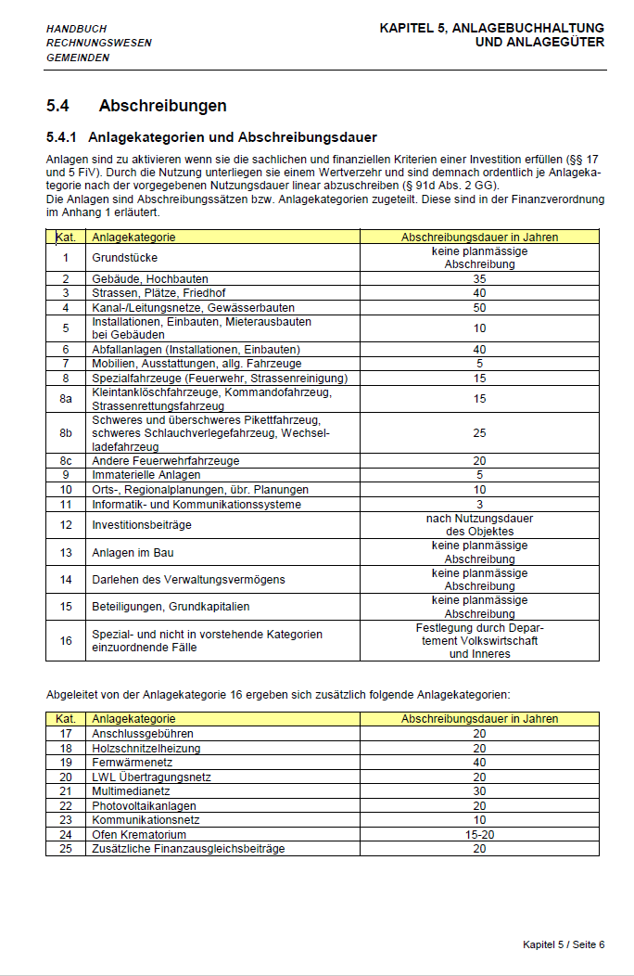
Anlagekategorien
Abschreibungs-dauern (Auszug)

Slide 34
Kreditarten
Kreditrecht § 90 ff. Gemeindegesetz
Budgetkredit
Verpflichtungskredit
Kreditbetrag reicht nicht aus
Nachtragskredit
Zusatzkredit
Budgetkredite verfallen Ende Rechnungsjahr
Verpflichtungskredit verfällt, wenn Projekt innert 5 Jahren nicht begonnen wird

Slide 35
Aufgabe Kreditarten

Slide 36
Kontenplan HRM2
Budgetinhalte betrachten
Notes:
Siehe Beilage «HRM-Kontenplan» oder bringen Sie einen gängigen aus Ihrem Kanton mit.

Slide 37
Wichtiges Führungsinstrument
Auflistung der Gemeindeaufgaben (Aufwände und Erträge)
Ausgabenermächtigung der Gemeindeversammlung an
Gemeinderat
Controlling / Einnahmen- und Ausgabenüberwachung
Kommunikationsinstrument
Grundlage für die Beurteilung der Finanzlage
Grundlage für die Aufgaben- und Finanzplanung

Slide 38
Budgetzahlen
ERFOLGSRECHNUNG
Bewilligter und geschätzter Aufwand
Geschätzte Erträge
Der Aufwand inklusive Passivzinsen und Abschreibungen
ist durch den Ertrag zu decken.
INVESTITIONSRECHNUNG
Bewilligte Ausgaben
Geschätzte Einnahmen
Tranchen der bewilligten Verpflichtungskredite

Slide 39
Kreditbewilligung (§ 19 FiV)
Kann mit Budget bewilligt werden:
bestehende Aufgabe < 2 % budgetierte Steuererträge
neue Aufgabe < 5'000 Franken oder < 0.4 % budg. Steuererträge
Braucht separate Vorlage, Verpflichtungskredit:
bestehende Aufgabe > 2 % budgetierte Steuererträge
neue Aufgabe > 5'000 Franken oder > 0.4 % budg. Steuererträge
Ausgaben über mehr als ein Jahr

Slide 40
Budget Aufbau / Inhalt 1/2
Erläuterungen
- Antrag des Gemeinderates
Ergebnis
- Erfolgsausweis
- Finanzierungsausweis
- Kennzahlen
Erfolgsrechnung
- Zusammenzug nach Abteilungen
- Erfolgsrechnung nach funktionaler Gliederung
- Artengliederung Zusammenzug
- Artengliederung

Slide 41
Budget Aufbau / Inhalt 2/2
Investitionsrechnung
- Zusammenzug nach Abteilungen
- Investitionsrechnung nach funktionaler Gliederung
- Artengliederung Zusammenzug
- Artengliederung
Kreditkontrolle
Aufgaben- und Finanzplanung

Slide 42
Ergebnis
Erfolgsausweis, Finanzierungsausweis, Kennzahlen
Das Ergebnis ist zu erstellen für:
die Einwohnergemeinde bzw. Ortsbürgergemeinde
ohne Spezialfinanzierungen
die einzelnen Spezialfinanzierungen
die Einwohnergemeinde bzw. Ortsbürgergemeinde
inkl. Spezialfinanzierungen

Slide 43
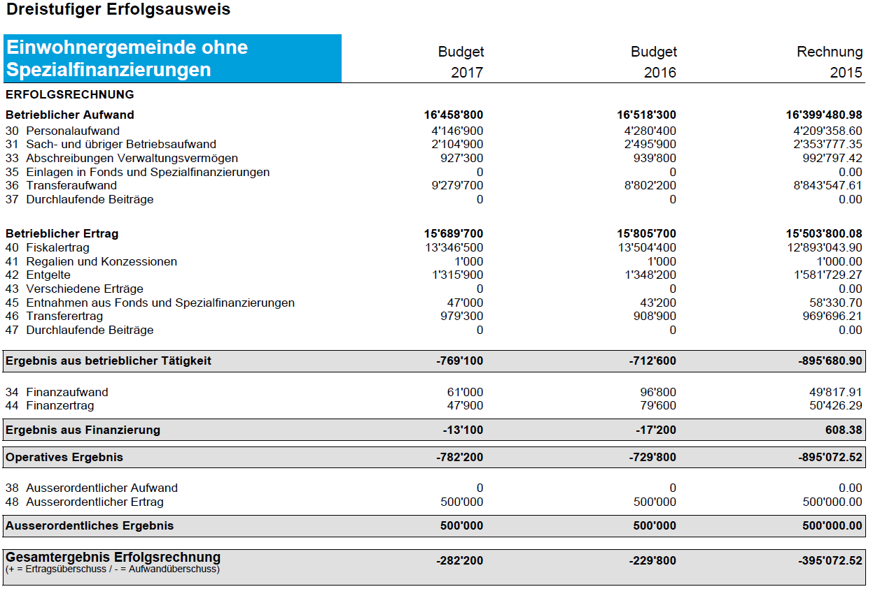
3-stufige Erfolgsrechnung

Slide 44
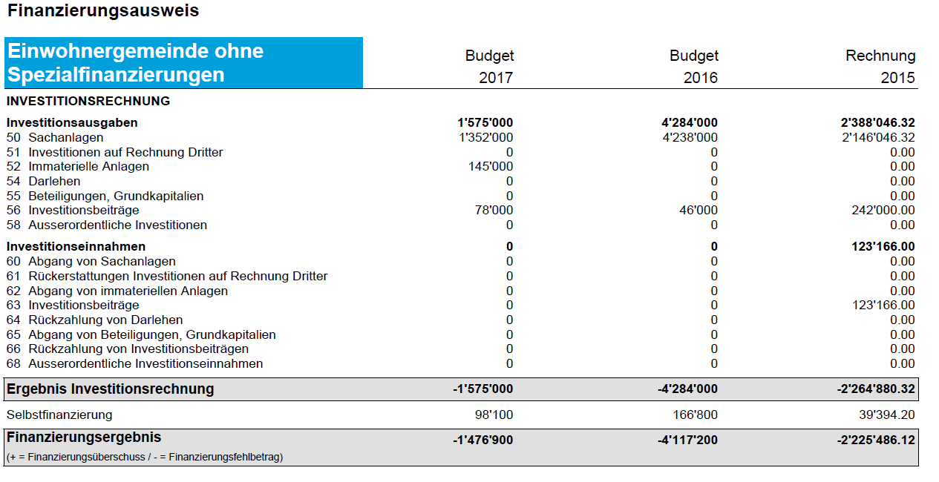
Finanzierungsausweis

Slide 45
Zeitlicher Ablauf des Budgetprozesses
Konjunkturdaten evaluieren, (Teuerung)
Finanzwirtschaftliche Ziele setzen
Erstellen Budgetentwurf
Budgetbesprechung / Abweichungsanalysen
Finanzkommission
Verabschiedungen
Jan | Feb | Mrz | April | Mai | Juni | Juli | Aug | Sept | Okt | Nov | Dez
 |  |  | GR Richt-linien |  |  | Bud-get Ein-gabe | 1. Ent-wurf Bud-get | 2. Ent-wurf Bud-get Fiko | Stell-ung-nah-me Fiko | Druck Bud-get | 31.12lletzterTer-min für GV
Rechnungsabschluss Vorjahresrechnung
Aktensammlung ganzes Jahr für neues Budget

Slide 46
Ziel erreicht?
1.1.6.1.1 Beispiele des öffentlichen Rechnungsmodells
Ich erkläre anhand eines konkreten Beispiels die Grundsätze des öffentlichen Rechnungsmodells

Slide 47
Modul G-08/1B
Finanzen
Jahresrechnung/Abschluss
Genehmigungsverfahren
Kreditoren/Debitoren

Slide 48
Inhalt der Lektion G-08/1b
Abschluss Jahresrechnung
Kennzahlen
Kreditoren und Debitoren
Ziel der Lektion:
Ablauf des Abschlusses erklären können
Sinn einer Kennzahl erläutern können
Einem Kunden den Mahnlauf aufzeichnen können

Slide 49
Prozesse in der Finanzverwaltung während eines Jahres
Jan | Feb | Mrz | April | Mai | Juni | Juli | Aug | Sept | Okt | Nov | Dez
 |  |  | GR Richt-linien |  |  | Bud-get Ein-gabe | 1. Ent-wurf Bud-get | 2. Ent-wurf Bud-get Fiko | Kennt-nis-nah-me Fiko | Druck Bud-get | 31.12. letzter Ter-min für GV
Rechnungsabschluss Vorjahresrechnung
Aktensammlung ganzes Jahr für neues Budget

Slide 50
Abschluss der Jahresrechnung, Ablauf
Genehmigung Jahresrechnung
Erstellen Rechnung Exekutive (Abschluss durch Finanzverwaltung)
Überprüfung der Abweichungen zum Budget
Finanzkontrolle (Finanzkommission und Bilanzprüfung)
Legislativbehörde
Januar Erstellen Abschluss Steuerab-schluss | Februar Erstellen Abschluss | März 15.3. Rg. an GR 20.3. Finanz-statistik | April 15.4. Rg. an Fiko zur Revision + Bilanz- prüfung | Mai Bis 15.5. Fiko Prüfung + Bilanz-prüfung | Juni 30.6. Genehmig. EWR oder Gde.- vers.
Rechnungsabschluss Vorjahresrechnung
Notes:
Siehe Beilage «HRM-Kontenplan» oder bringen Sie einen gängigen aus Ihrem Kanton mit.

Slide 51
Unterschied Rechnung / Budget
Inhalt einer Jahresrechnung
Inhalt eines Budgets
Erfolgs-
rechnung
Investitions-
Rechnung
Bilanz

Slide 52
Abschluss der Jahresrechnung
EINWOHNERGEMEINDE, ORTSBÜRGERGEMEINDE,
GEMEINDEVERBÄNDE
Erfolgsrechnung
Investitionsrechnung
Bilanz

Slide 53
«Mechanik» des Jahresabschlusses
Aufwand aus der Erfolgs-rechnung z.B.
Personal-Sach-
Zins-aufwand
Ertrag aus der Erfolgs-rechnung
z.B. Steuern
Investitions-ausgaben
Investitions-einnahmen
Netto-investition
Netto-investition
=
Selbst-finan-zierung
Abschrei-bungen
Fremdkapital
Aufwand-überschuss

Slide 54
Ergebnis/Erfolgsausweis
Erfolgsausweis der Einwohnergemeinde (nur steuerfinanzierter Teil)
Erfolgsausweis jedes Werkes (Spezialfinanzierung)
Erfolgsausweis der Einwohnergemeinde (gesamt)
Erfolgsausweis Einwohner-gemeinde
Total
Erfolgsaus-weis Kehricht
Erfolgsaus-weis Abwasser
Erfolgsaus-weis Wasser
Erfolgsaus-weis Einwohner-gemeinde
(steuer-finanziert)
Basiszahlen für die Finanzplanung
Geldflussrechnung

Slide 57
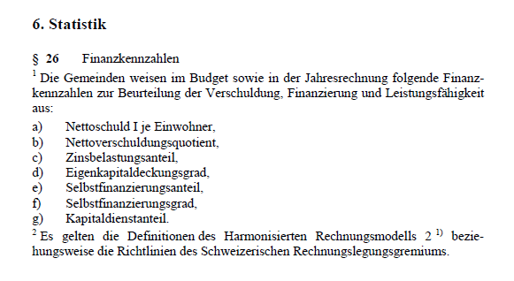
Was sagen uns Kennzahlen?
Rechtliche Grundlage: Finanzverordnung
Notes:
Eine Kennzahl ist eine Masszahl, mit der eine Grösse, ein Umstand, Zustand oder ein Vorgang messbar und vergleichbar gemacht werden kann.
Der Kennzahlenwert ist der Wert der Kennzahl zu einem bestimmten Zeitpunkt.
Für Kennzahlen benötigt man Ausdrucksformen wie: -anteil, -faktor, -quote,
-verhältnis.
Eine Kennzahl alleine gibt keine Auskunft. Sie steht immer zu einer Grösse und besteht deshalb aus einer Zahl und einer Einheit mit Bezug auf eine Grösse, ein Produkt.
Kennzahlen ermöglichen es Vergleiche anzustellen. So zum Beispiel Jahresrechnungen zu vergleichen.

Slide 58
Selbstfinanzierungsgrad
+ Aktivierte Investitionsausgaben
- Passivierte Investitionseinnahmen
= Nettoinvestition
Selbstfinanzierungsgrad = Selbstfinanzierung x 100
Nettoinvestition

Slide 59
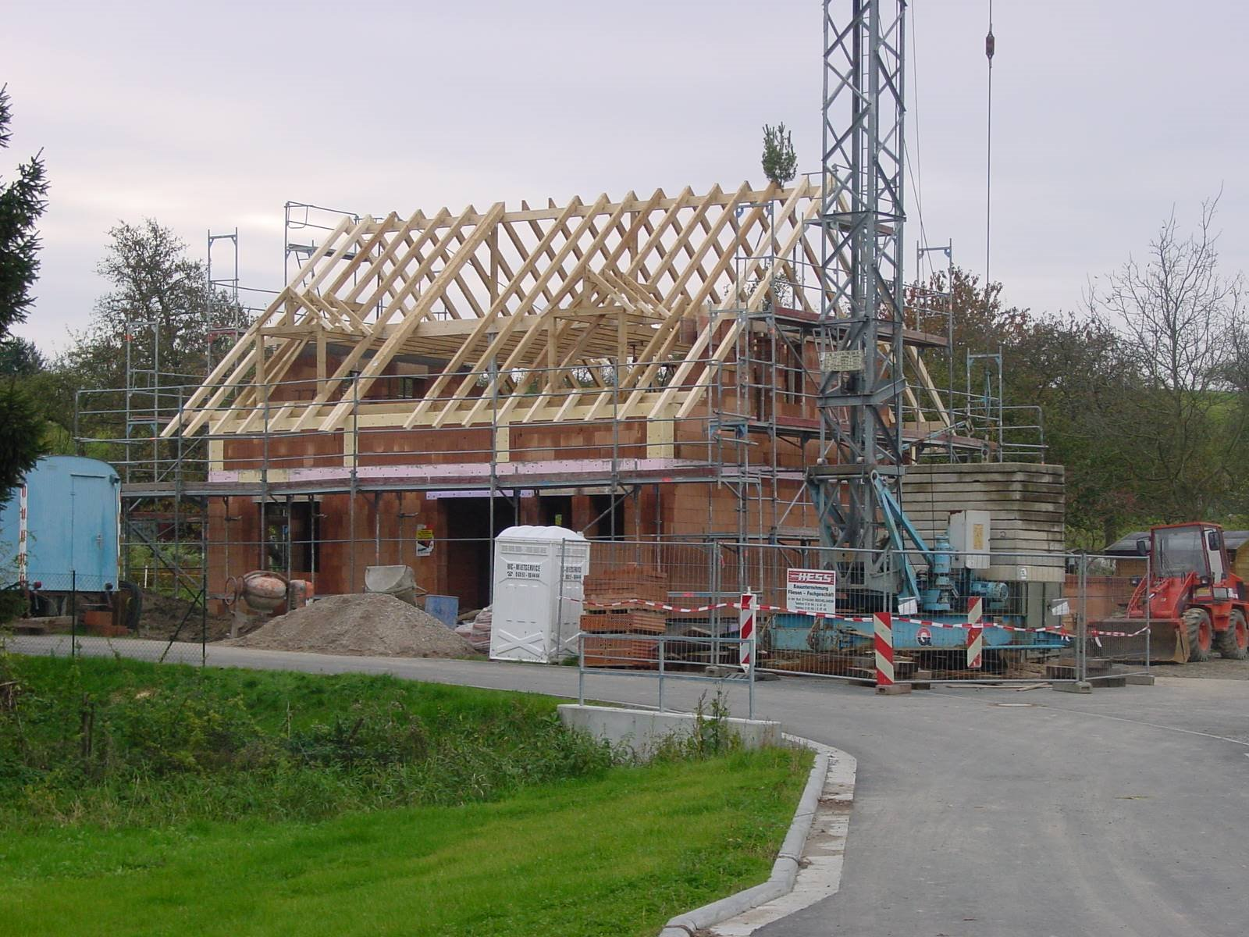
Praxisbeispiel Selbstfinanzierung
Bau eines Einfamilienhauses
Preis „Schlüsselfertig“ CHF 750‘000
Minus eigene Mittel:
- Lohnkonto CHF 20‘000
- Sparkonto Ehemann CHF 180‘000
- Sparkonto Ehefrau CHF 300‘000
Total fremde Mittel: CHF 250‘000
Selbstfinanzierungsgrad:
500‘000 x 100 66 %
750‘000
Fremdfinanzierungsgrad: 34 %

Slide 60
Selbstfinanzierungsgrad
Der Vergleich dieser Kennzahl über mehrere Jahre zeigt auf, ob eine Investition finanziell verkraftet werden kann.
Liegt der Selbstfinanzierungsgrad über 100%, werden
Schulden abgetragen (Entschuldung).
Liegt der Selbstfinanzierungsgrad unter 100%, kommt es zu einer Neuverschuldung, die Schulden nehmen zu.
Notes:
Siehe Beispiel Zeitungsbericht Stadt Wil: Selbstfinanzierungsgrad von 37,64 %; vorher betrug er 226%.
Das heisst, in den vorangegangenen Jahren konnten Schulden abgebaut werden. Durch die neuen Investitionen kommt es zu einer Neuverschuldung.

Slide 61
Nettoschuld / Nettovermögen (1)
Hier werden Nettoschuld oder Nettovermögen pro Einwohner berechnet.
Damit kann die Nettoschuld oder das Nettovermögen pro Einwohner z.B. von verschiedenen Gemeinden verglichen werden.
=> Zeitungsartikel

Slide 62
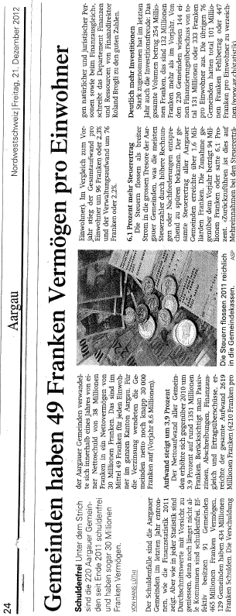
Kennzahlen und deren Aussagen
Welche Aussagen macht der Bericht mit Bezug auf die Nettoschuld pro Einwohner?

Slide 63
Einzelarbeit mit Austausch
  Lesen Sie den Artikel!
  Tauschen Sie sich mit Ihrem Tischnachbarn/ihrer Tischnachbarin zu folgenden Überlegungen aus:
  Wären Sie als Stimmbürgerin und Stimmbürger mit diesem Resultat zufrieden?
  In diesem Artikel werden Kennzahlen genannt – welche?
  Welches sind die Aussagen dieser Kennzahlen?
  Zeitvorgabe: 5’

Slide 64
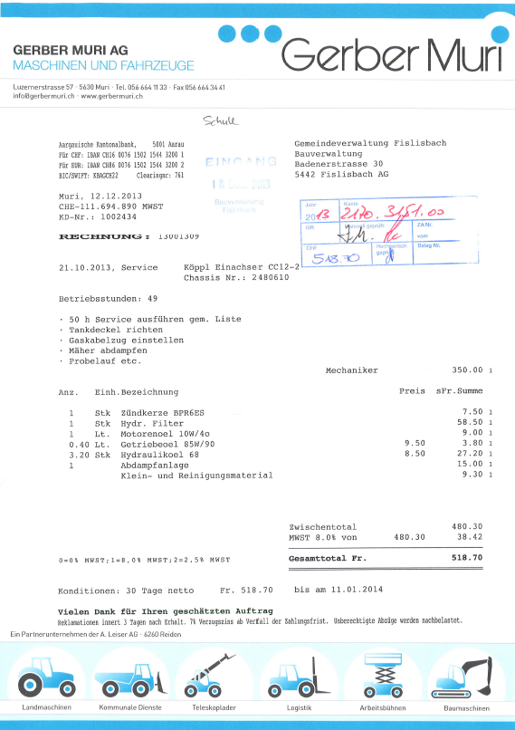
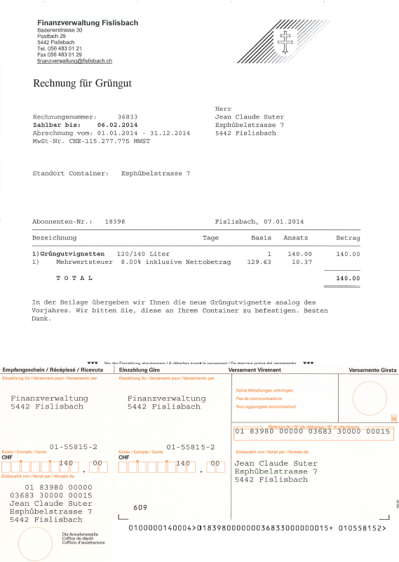
Kreditoren- und Debitorenverarbeitung
Kreditorenverarbeitung
Debitorenverarbeitung
Adresse
Adresse
Adresse

Slide 65
Betriebliche Leistungsziele im Rechnungswesen (RW)
1.1.6.1 Ein- und ausgehende Rechnungen bearbeiten
Ich erledige im Bereich des Rechnungswesens die folgenden Arbeiten und setze die entsprechenden Dokumente und elektronischen Hilfsmittel nach Vorgaben ein:
Kreditorenrechnungen verarbeiten
Debitorenrechnungen erstellen und verarbeiten
Rechnungsfehler korrigieren
Mahnungen bearbeiten
Betreibungsabläufe erklären

Slide 66
Zu bearbeitende Fragen: Kreditorenrechnungen
Welche Kreditorenrechnungen gehen bei Ihnen in Ihrer Ausbildungsabteilung ein?
  …….
Worauf achten sie bei der Bearbeitung dieser Kreditorenrechnungen besonders?
  Vorsteuer-Abzug / MWST
  …
In welcher Form oder mit welcher Software werden die Kreditorenrechnungen verarbeitet?

Slide 67
Kreditoren-rechnung
Welche Punkte sind bei einer Kreditorenrechnung zu prüfen und zu beachten?

Slide 68
Zu bearbeitende Fragen: Debitorenrechnungen
Welche Debitorenrechnungen werden erstellt?
  Materialrechnungen für andere Abteilungen
  ….
Welche besonderen Vorgaben müssen dabei beachtet werden?
  Unterschiedliche Zahlungsfristen
  ……
Welchem Ertrags- oder Einnahmenkonto werden diese Debitorenrechnungen gutgeschrieben?

Slide 69

Debitoren-rechnung
Was gehört auf eine Debitorenrechnung?
Adresse

Slide 70
Zu bearbeitende Fragen: Mahnungen
Was passiert bei Ihnen in der Ausbildungsabteilung mit säumigen Zahlern?
  ….
Wie gehen Sie vor, wenn die von Ihnen (Ihrer Ausbildungsabteilung) erstellten Debitorenrechnungen vom Empfänger (Schuldner) nicht bezahlt werden?
Welche Vorgaben beachten Sie besonders und weshalb?
Betreibungsablauf erklären

Slide 71
Mahnlauf bis Betreibungsbegehren
Rechnung
30 Tage Zahlungsfrist
nach ca. 40 Tagen
1. Mahnung
Zahlungsfrist 10 Tage
nach ca. 10 Tagen
2. Mahnung «Ein-
geschrieben»
Betreibungs-androhung
Betreibungs-begehren an Betreibungsamt

Slide 72
Zu bearbeitende Fragen:
Rechnungs- und Buchungsfehler bearbeiten
Wie erfolgt bei uns in der Ausbildungsabteilung die Kontrolle der Buchhaltung?
Wie können Abweichungen/Fehler festgestellt werden?
Wie gehe ich vor, wenn ich eine Abweichung feststelle?
Wie wird die Abweichung/der Fehler korrigiert?

Slide 73
Ziel erreicht?
Ich kontiere einen einfachen Geschäftsfall
aus meiner Ausbildungsabteilung.
Struktur HRM2
und zeige auf, wo er sich
in der Rechnung niederschlägt.
Ich weiss, worauf beim
Verarbeiten von
Debitoren und Kreditoren
zu achten ist.
Wozu dienen Kennzahlen?
Was sagen die einzelnen Kennzahlen aus?
Ziel der Lektion:
Ablauf des Abschlusses erklären können
Sinn einer Kennzahl erläutern können
Einem Kunden den Mahnlauf aufzeichnen können

Slide 74
Modul G-08/2A
Finanzen
Abgaben und Gebühren
Kostendeckungs- und Äquivalenzprinzip

Slide 75
Zielsetzung
1.1.3.5.1 Abgaben und Gebühren
Ich erkläre mit eigenen Worten, was Abgaben und Gebühren sind. Ich benenne in meinem Arbeitsbereich die gebührenpflichtigen Dienstleistungen.

Slide 76
Zielsetzung
1.1.3.5.2 Kostendeckungs- und Äquivalenzprinzip
Ich erkläre anhand von aussagekräftigen Beispielen das Kostendeckungs- und Äquivalenzprinzip.

Slide 77
Ablauf (1)
Leistungsziele und Ablauf:
  Repetition G-08/1
  Verarbeitung der Vorbereitungsaufgaben
  Input «Abgaben und Gebühren»
Gruppenarbeit

Slide 78
Repetition aus G-08/1
Ziel des öffentlichen Rechnungswesens
Aufbau und Unterschied öff./priv. Rechnungswesen
Gliederung der Bilanz
Investitionsrechnung (Inhalte/Besonderheiten)
Gliederung der Rechnung (Funktion/Arten)
HRM2-Aufbau/Anforderungen
Ablauf des Budgetprozesses/Termine
Ablauf Rechnungsabschluss/Termine
Sinn und Zweck einer Kennzahl
Debitoren- / Kreditorenverarbeitung
Notes:
Siehe Beilage «HRM-Kontenplan» oder bringen Sie einen gängigen aus Ihrem Kanton mit.

Slide 79
Verarbeitung der Vorbereitungsaufgaben
Erwähnen sie die Beispiele aus ihrer Ausbildungsabteilung und erklären sie der Klasse kurz, worum es sich bei ihrem Beispiel handelt.

Slide 80
Öffentliche Abgaben
Das öffentliche Gemeinwesen benötigt für die Erfüllung seiner Aufgaben Geld.
Dieses fliesst in Form von öffentlichen Abgaben zu.
Steuern
sind Pflichtleistungen an das Gemeinwesen, welche voraussetzungslos geschuldet werden
sind kein Entgelt für eine spezifische staatliche Leistung oder einen besonderen Vorteil
Kausalabgaben
sind Geldleistungen, welche für bestimmte staatliche Leistungen des Gemeinwesens oder für besondere Vorteile von den Leistungs-beziehern/Leistungsbestellern bezahlt werden.

Slide 81
Steuerhoheit
Die Steuerhoheit steht in der Schweiz dem Bund, den Kantonen den Gemeinden und den Landeskirchen zu. Die Steuerhoheit muss durch einen entsprechenden Artikel in der Verfassung der entsprechenden Hoheitsträger begründet werden.
Es gibt Steuern, die werden von allen drei Ebenen (Bund, Kantone und Gemeinden) erhoben. So muss die Einkommenssteuer und die Gewinnsteuer an die Gemeinden, Kantone und den Bund bezahlt werden.
Andere Steuern nur durch den Bund erhoben, zum Beispiel die Stempelabgabe oder die Mehrwertsteuer.
Wiederum andere Steuern werden nur durch die Kantone und Gemeinden erhoben, zum Beispiel die Vermögens- und Kapitalsteuer, Erbschaftssteuer, Grundstückgewinnsteuer oder Hundesteuer.

Slide 82


Steuern (Staats- und Gemeindesteuern)
Junge Erwachsene (ab 18 Jahren)
Ab Beginn des Jahres, in welchem die Kinder 18 Jahre alt werden, stehen sie nicht mehr unter elterlicher Sorge und sind unbeschränkt steuerpflichtig.
Steuererklärung ausfüllen Steuern zahlen
Termin
31.10.
Termin
31.03.

Slide 83

Steuern - Zinsen
Ich zahle die Steuern im Voraus…. und erhalte einen
Vergütungszins
Vorauszahlungen werden mit einem Vergütungszins honoriert
Vergütungszins für Vorauszahlungen
Vergütungszins für Überzahlungen
Steuern sind bezahlt und ich habe dafür eine Zinsgutschrift erhalten
Bezahlt ist bezahlt – danach kann ich mir auch Ferien leisten
Ich muss nicht mehr an die Fälligkeit denken
Mega cool, einfach ein tolles Gefühl
Immer gleich hoch (2017: 0,1 %)

Slide 84


Steuern - Zinsen
Ich habe zu wenig gespart und zahle die Steuern zu spät und muss mehr zahlen… einen
Verzugszins
Auf geschuldeten und geforderten Steuern, die bis zum Verfalltag nicht bezahlt sind, wird ohne Mahnung ein Verzugszins berechnet.
(2017: 5.1%)
Beispiel:
Ich erhalte die provisorische Steuerrechnung von CHF 6‘000 mit Fälligkeit 31.10. und zahle diese erst Ende Dezember ein.
Der Verzugszins beträgt CHF 51.
Echt doof..

Slide 85
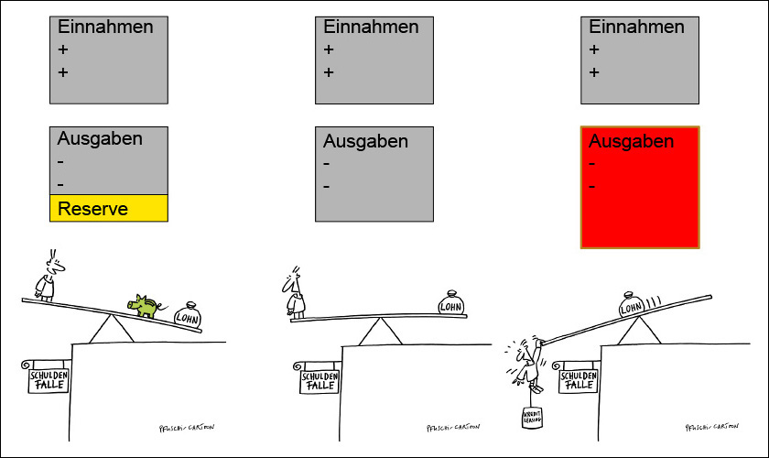
SteuerSchulden
Notes:
Und wie sieht es bei Ihnen aus?
Beispiele aus der Klasse

Slide 86
Kausalabgaben
Gebühren
Vorzugslasten
Ersatzabgaben
Notes:
Wir unterscheiden 3 Arten von Kausalabgaben.

Slide 87
Gebühren
Gebühren sind Abgaben, die als Entgelt für bestimmte Dienstleistungen der öffentlichen Verwaltung oder für Beanspruchung von öffentlichen Einrichtungen erhoben werden.
Verwaltungsgebühren
Benützungsgebühren
Konzessionsgebühren
Werden Gebühren verlangt, braucht es eine rechtliche Grundlage (Gebührenreglement) dafür!
Notes:
Verwaltungsgebühren sind das Entgelt für eine staatliche Leistung wie zum Beispiel die Ausweisgebühr, Gerichtsgebühren, Prüfungsgebühren, etc.
Benutzungsgebühren entstehen durch Inanspruchnahme einer öffentlichen Einrichtung: Museumseintritt, Schwimmbadeintritt, Studiengebühren an der Universität, etc.
Konzessionsgebühren werden erhoben, wenn ein Privater eine Tätigkeit ausüben darf, die eigentlich dem Staat vorbehalten ist oder die Nutzung einer öffentlichen Sache im Gemeingebrauch gestattet ist. Z.B. Nutzung von Wasserkraft, Elektrizität, Kiesabbau, Jagdgebühren, Radioempfangsgebühren, etc.

Slide 88

Sackgebühren
Beispiel:
1 Rolle Abfallsäcke
35 lt. CHF 18.50
60 lt. CHF 25.50
110 lt. CHF 48.00

Slide 89
Kausalabgaben
Gebühren
Vorzugslasten
Ersatzabgaben
Notes:
Wir unterscheiden 3 Arten von Kausalabgaben.

Slide 90
Vorzugslasten (Beiträge)
Vorzugslasten (Beiträge) sind Abgaben, die zur ganzen oder teilweisen Deckung von Kosten öffentlicher Anstalten oder Einrichtungen von jenen Personen erhoben werden, die besonders daran interessiert sind und/oder denen daraus ein wirtschaftlicher Sondervorteil erwächst:
Beiträge für Strassenbau bei Baulanderschliessungen
Anschlussgebühren Wasserwerk
Anschlussgebühren Abwasserbeseitigung
…
Notes:
Konkrete Beispiele aus der Region

Slide 91
Kausalabgaben
Gebühren
Vorzugslasten
Ersatzabgaben
Notes:
Wir unterscheiden 3 Arten von Kausalabgaben.

Slide 92
Ersatzabgaben
Eine Ersatzabgabe ist ein Entgelt für die Befreiung von einer öffentlichen Realleistungspflicht. Sie beruht auf dem Grundsatz der Rechtsgleichheit:
Ersatzabgaben für nichtgebaute Schutzräume
Ersatzabgaben für nichtgebaute Parkplätze
Militärpflichtersatz
Feuerwehrpflichtersatzabgabe
Notes:
Schutzräume sind bei Neubauten zu erstellen. Dies gilt für Wohnhäuser, Spitäler, Alters- und Pflegeheime. Wenn bei einem Neubau kein Schutzraum gebaut wird, muss eine Ersatzabgabe geleistet werden.
Bei Neu- oder Ausbauten in Städten kann unter Umständen der Parkplatzerstellungspflicht nicht nachgekommen werden. Die Gemeinden erheben – basierend auf einem entsprechenden Reglement - eine Parkplatzersatzabgabe. Diese Abgaben sind zweckgebunden für Leistungen in einem direkten Zusammenhang mit Parkplätzen zu verwenden (z.B. Bau eines öffentlichen Parkhauses).
Gemäss Wehrpflichtersatzgesetz (WPEG) haben Schweizer Bürger, die ihre Wehrpflicht im Militär- oder Zivildienst nicht oder nur teilweise erfüllen, einen Ersatz in Geld zu leisten. Dies gilt auch für Angehörige des Zivilschutzes. Die Ersatzabgabe beträgt 3 Prozent des taxpflichtigen Einkommens, mindestens aber 400 Franken.
Umgangssprachlich wird von der "Feuerwehrsteuer" gesprochen. Gemeint ist jedoch die "Feuerwehrpflichtersatzabgabe". Nach dem Feuerwehrgesetz sind Männer und Frauen in ihrer Wohnsitzgemeinde feuerwehrpflichtig. Leisten sie keinen Feuerwehrdienst, müssen sie eine Pflichtersatzabgabe entrichten. Der Pflichtersatz beträgt pro Kalenderjahr 2 Promille des steuerbaren Einkommens, mindestens 30 Franken, höchstens 300 Franken.

Slide 93

Bemessung von Kausalabgaben
Kostendeckungsprinzip
Äquivalenzprinzip
Notes:
Für die Bemessung der Kausalabgaben kommen zwei Grundsätze zur Anwendung:
Kostendeckungsprinzip
Äquivalenzprinzip
In der Regel müssen Abgaben in einem Gesetz im formellen Sinn geregelt sein.
Delegiert ein Gesetz die Kompetenz zur Festlegung einer Abgabe an den Verordnungsgeber, muss es zumindest den Kreis der Abgabepflichtigen, den Gegenstand und die Bemessungsgrundlage der Abgabe festlegen.

Slide 94
Kostendeckungsprinzip
Der Gesamtertrag der Gebühren eines Verwaltungszweiges darf dessen gesamte Kosten (inkl. Abschreibungen) nicht übersteigen.
Diese Kosten sind bezifferbar und dem entsprechenden Verwaltungszweig zurechenbar.
Diese Kosten können den Leistungsbezügern klar zugewiesen (zugerechnet) werden.

Slide 95
Äquivalenzprinzip
Die Höhe einer Abgabe muss im Einzelfall in einem vernünftigen Verhältnis zum Wert, zu der vom Staat erbrachten Leistung stehen.
Beispiele:
Führerprüfung CHF 125
Pass/ID-Kauf CHF 158
Wohnsitzbescheinigung CHF 20
Notes:
Im Gegensatz zum Kostendeckungsprinzip bezieht sich das Äquivalenzprinzip nicht auf die Gesamtheit der Erträge und Kosten, sondern immer nur auf das Verhältnis (gebührenrechtliche Ausgestaltung des Grundsatzes der Verhältnismässigkeit).
Beispiel: Gebühr für das Unfallprotokoll des Jagdaufsehers, wenn ein Autolenker eine Kollision mit einem Reh hatte.

Slide 96
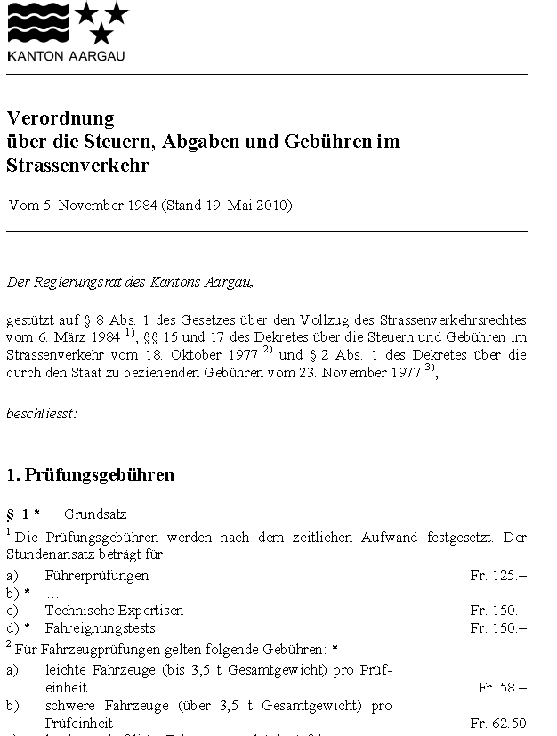
Beispiel Kanton Aargau

Slide 97
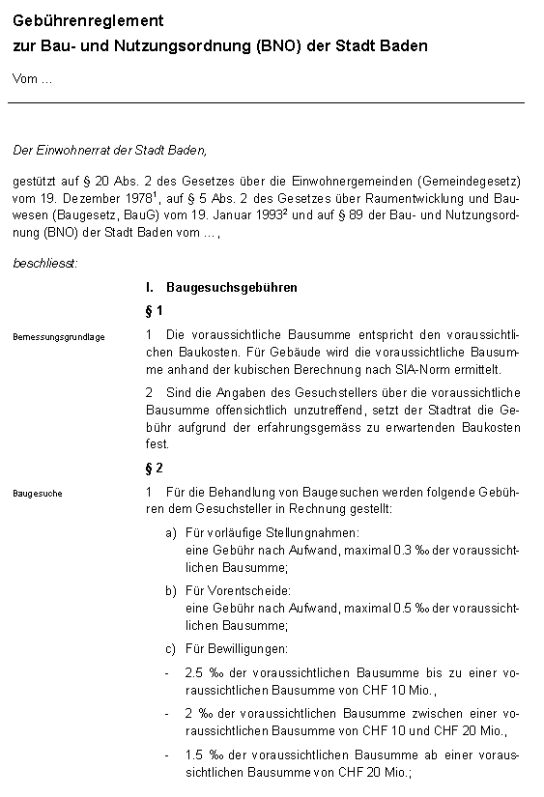
Beispiel Gemeinde
Notes:
- Verfahrenskostendekret: Dieses Dekret gilt für alle Verfahren der Rechtspflege einschliesslich des Strafbefehlsverfahrens sowie des Vorverfahrens in Strafsachen.

Slide 98
Gruppenarbeit
Sie erhalten ein Reglement einer Aargauer Gemeinde. Lesen Sie die Unterlagen durch und präsentieren Sie der Klasse, welche Dienstleistungen zu welchen Gebühren angeboten werden. Überlegen Sie, nach welchem Prinzip die Bemessungsgrundlage erfolgt.
Halten Sie Ihre Aussagen in Stichworten fest.
Vorbereitungszeit: 20’ / anschliessend Kurzpräsentation
Notes:
Gruppenarbeit mit 4-5 Personen. Abgabe der folgenden Reglemente (abrufbar im Internet, Abgabe durch Referenten):
Parkierungsreglement Stadt Aarau
Bau- und Nutzungsordnung Stadt Baden
Friedhof- und Bestattungsreglement der Stadt Rheinfelden
Abwasserreglement der Stadt Brugg
Abfallreglement der Gemeinde Wettingen

Slide 99
Ziele erreicht?
Leistungsziele
1.1.3.5.1 Abgaben und Gebühren
1.1.3.5.2 Kostendeckungs- und Äquivalenzprinzip
Abgaben und Gebühren –
was ist gefordert?
Kostendeckungs- und
Äquivalenzprinzip –
was ist gefordert?

Slide 100
Modul G-08/2B
Finanzen
Spezialfinanzierungen
Finanzplanung
Kreditarten

Slide 101
Zielsetzung
Ich kenne die wichtigsten Spezialfinanzierungen einer Gemeinde und kann deren Gebühren und rechtlichen Grundlagen erklären.
Ich kenne die Planungsinstrumente einer Gemeinde und kann deren Nutzen erklären.
Ich kenne die verschiedenen Kreditarten und kann erklären wann diese zur Anwendung gelangen.

Slide 102
Spezialfinanzierungen 1/2
Spezialfinanzierung | Gebühren | Rechtliche Grundlagen
Wasserwerk | Wassergebühren, Anschlussgebühren | Gebührenreglemente
Abwasserbeseitigung | Abwassergebühren, Anschlussgebühren
Abfallwirtschaft | Kehrichtsackgebühren, Grünabfuhrgebühren usw.
Elektrizitätswerk | Stromgebühren, Anschlussgebühren

Slide 103
Spezialfinanzierungen 2/2
Spezialfinanzierung | Gebühren | Defizit
Forstbetrieb | Holzerlös | Zuschuss durch Gemeinde
Abfallwirtschaft (einzelne Gemeinden) | Kehrichtgebühren, Grüngutgebühren

Slide 104
Aufgaben- und
Finanzplanung
Die Aufgaben- und Finanzplanung…
wird vom Gemeinderat für mindestens 4 Jahre erstellt,
wird mindestens jährlich aktualisiert,
ist öffentlich zugänglich,
ist rechtlich nicht verbindlich.
Nicht die Genauigkeit des Finanzplans ist am wichtigsten, sondern der Prozess, der zum Finanzplan führt.
In der Erarbeitung sollten Ziele, Visionen und Zukunftsszenarien der Verwaltung entwickelt werden.
Notes:
Mit lokalen/regionalen Beispielen ersetzen / ergänzen!

Slide 105
Aufgaben- und
Finanzplanung
Die Aufgaben- und Finanzplanung enthält…
den Planaufwand und -ertrag (beeinflussbar/gebunden),
die Planinvestitionsausgaben und -einnahmen (beeinflussbar/gebunden),
die Schätzung des Finanzierungsbedarfs,
die Finanzierungsmöglichkeiten,
die Entwicklung der Kennzahlen:
- Nettoschuld I je Einwohner
- Selbstfinanzierungsgrad u.a.
mittelfristiges Haushaltgleichgewicht.
Notes:
Mit lokalen/regionalen Beispielen ersetzen / ergänzen!

Slide 106
Kreditarten
Kreditrecht § 90 ff. Gemeindegesetz
Budgetkredit
Verpflichtungskredit
Kreditbetrag reicht nicht aus
Nachtragskredit
Zusatzkredit
Budgetkredite verfallen Ende Rechnungsjahr
Verpflichtungskredit verfällt, wenn Projekt innert 5 Jahren nicht begonnen wird

Slide 107
Budgetkredit
Ausgaben / Aufwendungen, die für das folgende Jahr mit dem Budget genehmigt werden
bestehende Aufgabe
kleiner als 2% der budgetierten Steuererträge
Neue Aufgaben kleiner als 0.4% oder CHF 5’000 der budgetierten Steuererträge
Kreditverfall Ende Jahr
Notes:
Mit lokalen/regionalen Beispielen ersetzen / ergänzen!

Slide 108
Nachtragskredit
Budgetkredit reicht nicht aus
wird von Legislative gesprochen, Gemeinderat nur in Ausnahmefällen
kleinere Kreditüberschreitungen sind ausgenommen
nicht nötig für gebundene Ausgaben oder wenn Ertrag gegenübersteht
Notes:
Mit lokalen/regionalen Beispielen ersetzen / ergänzen!

Slide 109
Verpflichtungskredit
Investitionen, die sich über mehrere Rechnungsjahre erstrecken
Investitionsbeiträge, die erst in späteren Rechnungsjahren auszuzahlen sind
Ausgaben grösser als 2% der budgetierten Steuererträge
Neue Aufgaben oder jährlich wiederkehrende Ausgaben (> 0.4% des budgetierten Steuerertrages oder > CHF 5’000)
Eingehung von Eventualverpflichtungen (Bürgschaften, Garantien)
Notes:
Mit lokalen/regionalen Beispielen ersetzen / ergänzen!

Slide 110
Zusatzkredit
Verpflichtungskredit reicht nicht aus
Genehmigung durch zuständige Behörde (Einwohnerrat, Gemeindeversammlung)
In Ausnahmen vom Gemeinderat zu bewilligen
Sanktionierung allfällig nicht bewilligter Mehrausgaben mit der Genehmigung der Kreditabrechnung
Notes:
Mit lokalen/regionalen Beispielen ersetzen / ergänzen!

Slide 111
Aktivierungs- und Wesentlichkeitsgrenzen
Einwohnerzahl | Grenze
bis 1’000 Einwohner | CHF 25’000
1’001 – 5’000 Einwohner | CHF 50’000
5’001 – 10’000 Einwohner | CHF 75’000
ab 10’001 Einwohner | CHF 100’000
➔ Für Gemeindeverbände sind die kumulierten Einwohnerzahlen der beteiligten Gemeinden massgebend.

Slide 112
Rückstellungen
Rückstellungen werden gebildet für bestehende Verpflichtungen, bei denen der Zeitpunkt der Erfüllung oder die Höhe des künftigen Mittelabflusses mit Unsicherheiten behaftet sind.
Die Wesentlichkeitsgrenze für Rückstellungen beträgt die Hälfte der für die Gemeinden jeweils geltenden Aktivierungsgrenze.

Slide 113
Ziele erreicht?
Spezialfinanzierungen?
Kredite?
Finanzplanung?

